Slide 1



NETEASE
Kaola Center Training
浅析V8聊聊JS性能
主讲人：黄加樑
时 间：2019年8月1日

Slide 2
序
V8是如何被玩坏的

Slide 3
目录
V8 背景介绍
Turbofan 优化限制
Inline cache 机制
总结

Slide 4
V8 背景介绍 – 常见名词
浏览器内核（引擎）：WebKit Blink Gecko X5
JS 引擎：V8 JavaScriptCore SpiderMonkey ChakraCore

Slide 5
V8 背景介绍 – 概述
V8 是一个由 Google 开源的高性能 JavaScript 和 WebAssembly 引擎，其源代码使用 C++ 编写。V8 被用于 Google 的开源浏览器 Chrome 中，同时也被用于 Node.js。
V8 JavaScript 引擎（解释、编译、执行）

Slide 6
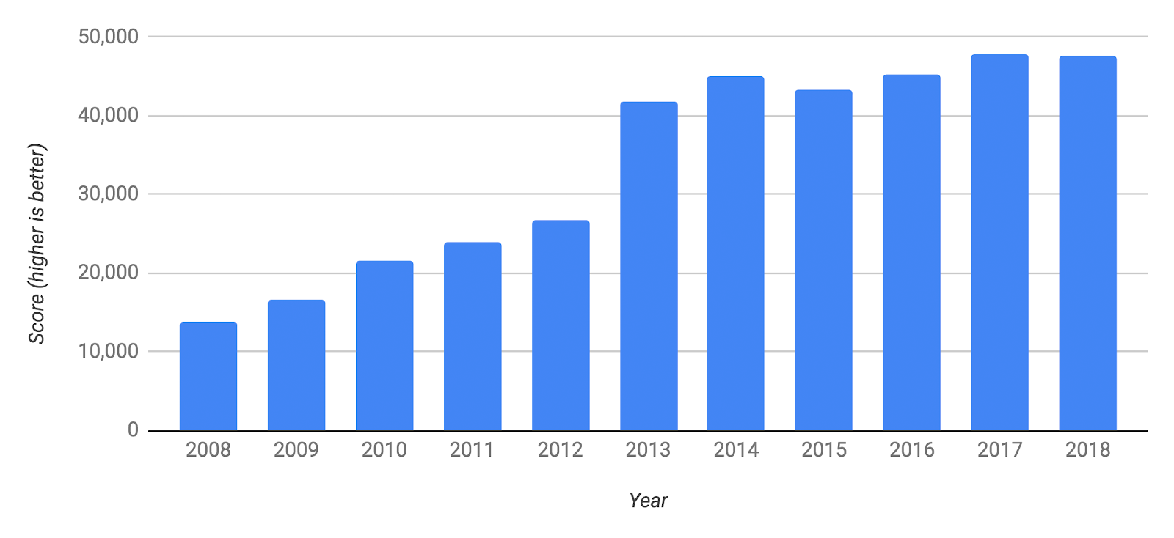
V8 背景介绍 – 概述
es2015

Slide 7
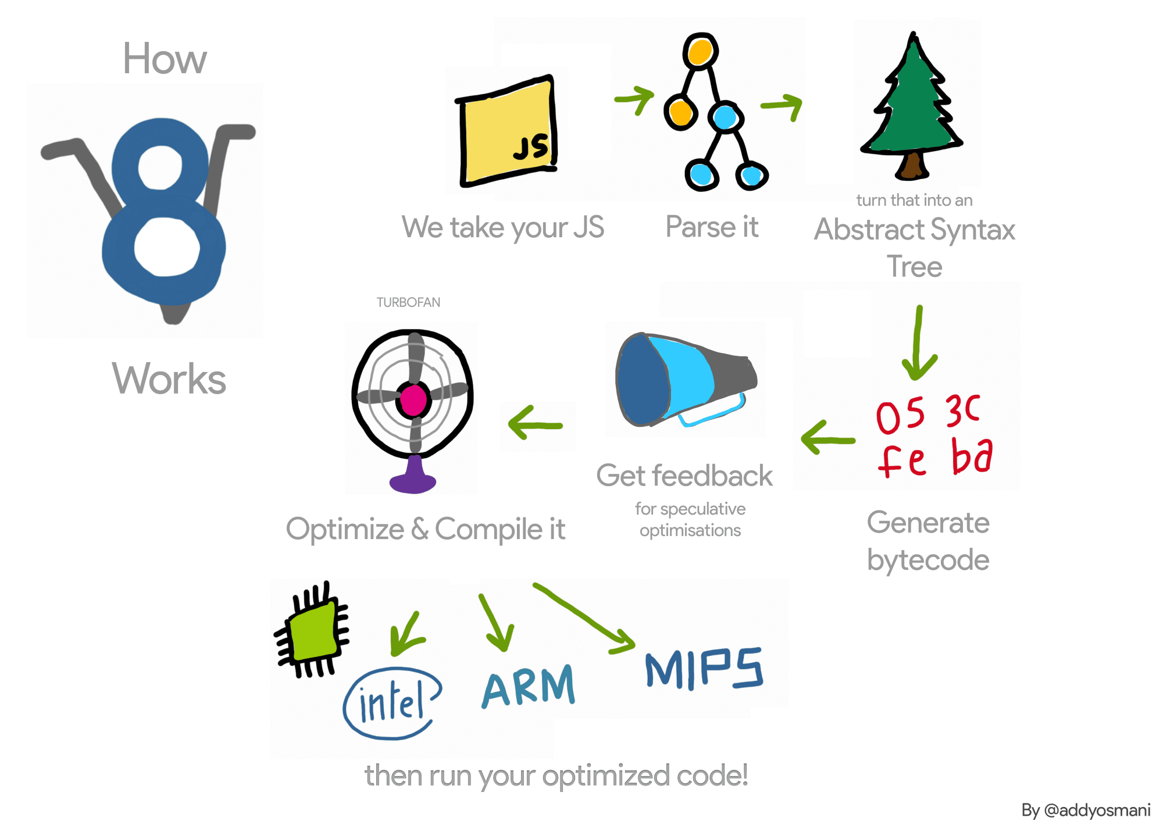
V8 背景介绍 – 执行过程

Slide 8
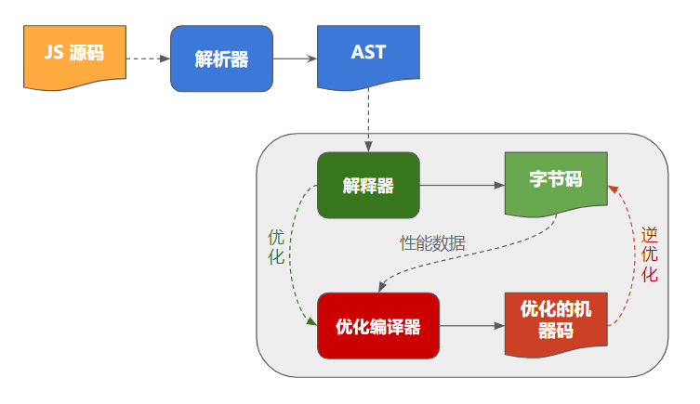
V8 背景介绍 – Pipeline
V8 解释器：Ignition（点火器）
V8 优化编译器：TurboFan（涡轮发动机）

Slide 9
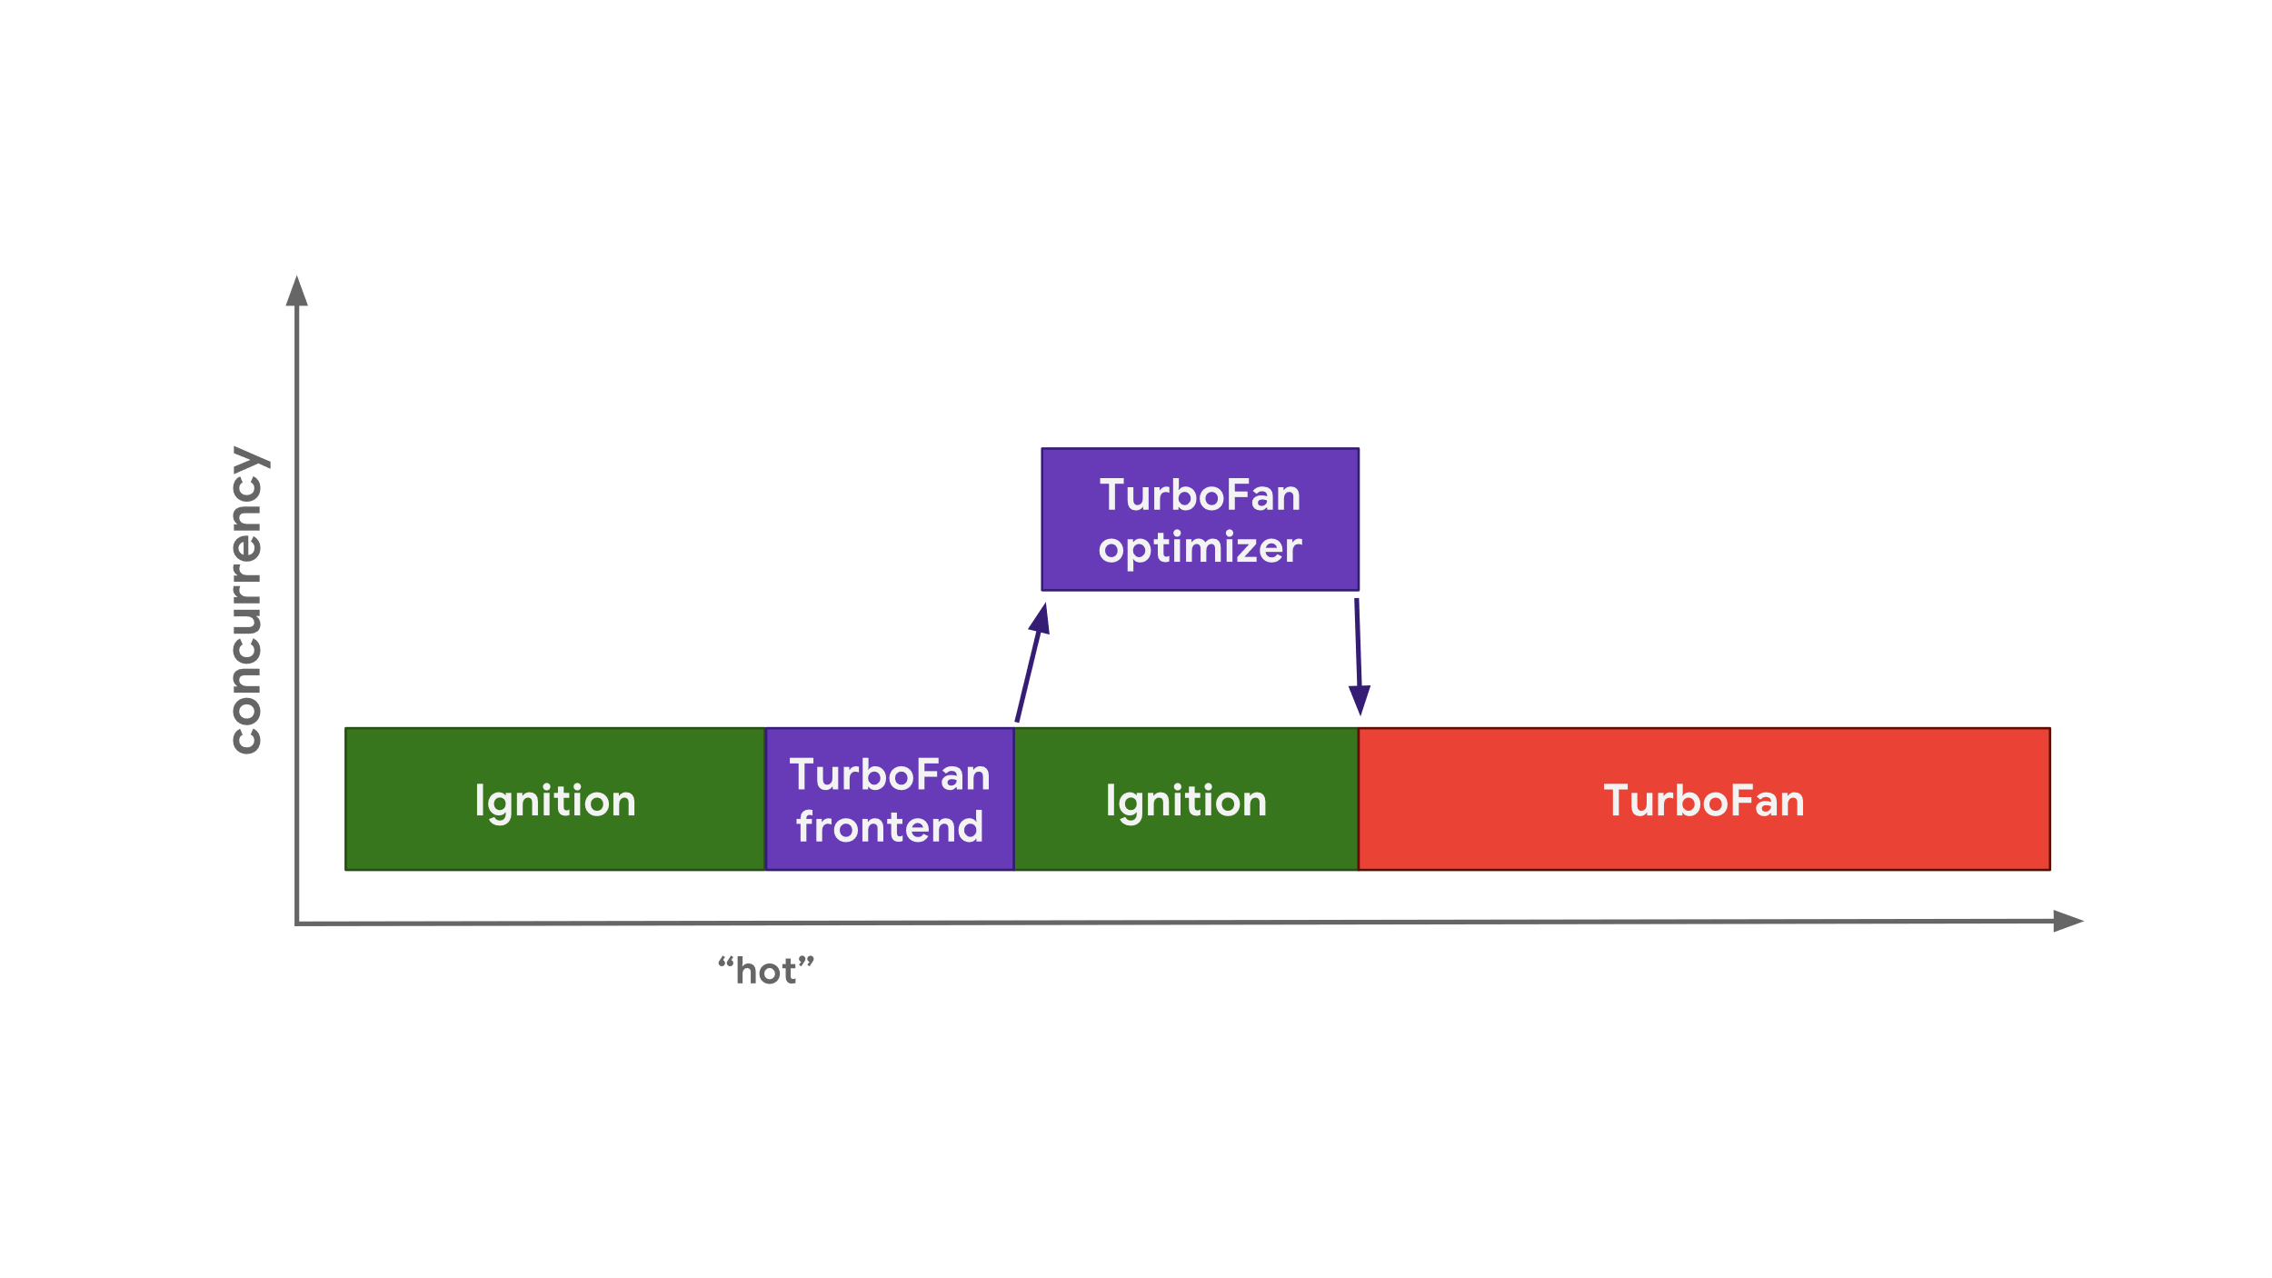
V8 背景介绍 – Turbofan

Slide 10
问题
所有场景都能优化吗，限制？

Slide 11
环境
Node 10.16.0
V8 6.8.275.32-node.52

Slide 12
Turbofan 优化限制 – 从现象开始
Node --opt / --no-opt 开启 / 关闭 Turbofan 优化（默认开启）
Node --trace-opt 跟踪Turbofan的优化过程
函数生成
function generate(n) { let s = '(function func' + n + '(x) { return 0'; for (let i = 0; i < n; ++i) { s += '+x'; } s += '; })'; return eval(s); } //generate(10)： function func10(x) { return 0+x+x+x+x+x+x+x+x+x+x; }

Slide 13
Turbofan 优化限制 – 从现象开始
case-func10.js
case-func10000.js
const func10 = generate(10); console.time('measure'); let result = 0; for (let i = 0; i < 5e6; ++i) { result += func10(i); } console.timeEnd('measure');
const func10000 = generate(10000); console.time('measure'); let result = 0; for (let i = 0; i < 50000; ++i) { result += func10000(i); } console.timeEnd('measure');

Slide 14
Turbofan 优化限制 – 从现象开始
$ node ./src/case-func10.js
measure: 212.007ms
$ node --no-opt ./src/case-func10.js
measure: 671.125ms
$ node ./src/case-func10000.js
measure: 2715.201ms
$ node --no-opt ./src/case-func10000.js
measure: 2675.396ms

Slide 15
Turbofan 优化限制 – 从现象开始
$ node --trace-opt ./src/case-func10.js
[marking 0x0010e43ed249 <JSFunction func10 (sfi = 000003E6086D7061)> for optimized recompilation, reason: small function, ICs with typeinfo: 10/10 (100%), generic ICs: 0/10 (0%)]
[compiling method 0x0010e43ed249 <JSFunction func10 (sfi = 000003E6086D7061)> using TurboFan]
[optimizing 0x0010e43ed249 <JSFunction func10 (sfi = 000003E6086D7061)> - took 4.108, 0.787, 0.078 ms]
[completed optimizing 0x0010e43ed249 <JSFunction func10 (sfi = 000003E6086D7061)>]
$ node --trace-opt ./src/case-func10000.js
Nothing

Slide 16
Turbofan 优化限制 – 原因
OptimizationReason RuntimeProfiler::ShouldOptimize(JSFunction* function, // 生成的bytecode大于60kb，跳出 if (shared->GetBytecodeArray()->length() > kMaxBytecodeSizeForOpt //60kb) { return OptimizationReason::kDoNotOptimize; } }
deps/v8/src/runtime-profiler.cc#L200
V8 的限制 — 60KB（注意是字节码）

Slide 17
Turbofan 优化限制 – Bytecode
[generated bytecode for function: func10] Parameter count 2 Register count 2 Frame size 16 16 E> 0000021FC005FC06 @ 0 : a5 StackCheck 38 S> 0000021FC005FC07 @ 1 : 0c 03 LdaSmi [3] 0000021FC005FC09 @ 3 : 26 fb Star r0 40 S> 0000021FC005FC0B @ 5 : 25 02 Ldar a0 56 E> 0000021FC005FC0D @ 7 : 34 fb 00 Add r0, [0] 0000021FC005FC10 @ 10 : 26 fa Star r1 0000021FC005FC12 @ 12 : 25 02 Ldar a0 58 E> 0000021FC005FC14 @ 14 : 34 fa 01 Add r1, [1] 0000021FC005FC17 @ 17 : 26 fa Star r1 0000021FC005FC19 @ 19 : 25 02 Ldar a0
…… 74 E> 0000021FC005FC4C @ 70 : 34 fa 09 Add r1, [9] 77 S> 0000021FC005FC4F @ 73 : a9 Return Constant pool (size = 0) Handler Table (size = 0)
func10
74 Bytes
Node --print-bytecode
Notes:
Interpreter 把ast转为字节码

Slide 18
Turbofan 优化限制 – Bytecode
[generated bytecode for function: func10000] Parameter count 2 Frame size 8 19 E> 000003CADAC5C3E2 @ 0 : a0 StackCheck 25 S> 000003CADAC5C3E3 @ 1 : 0b LdaZero 000003CADAC5C3E4 @ 2 : 26 fb Star r0 000003CADAC5C3E6 @ 4 : 25 02 Ldar a0 33 E> 000003CADAC5C3E8 @ 6 : 32 fb 00 Add r0, [0] 000003CADAC5C3EB @ 9 : 26 fb Star r0 000003CADAC5C3ED @ 11 : 25 02 Ldar a0 35 E> 000003CADAC5C3EF @ 13 : 32 fb 01 Add r0, [1] 000003CADAC5C3F2 @ 16 : 26 fb Star r0 000003CADAC5C3F4 @ 18 : 25 02 Ldar a0 000003CADAC74772 @ 99216 : 25 02 Ldar a0 20029 E> 000003CADAC74774 @ 99218 : 00 32 fb ff 0e 27 Add.Wide r0, [9998] 000003CADAC7477A @ 99224 : 26 fb Star r0 000003CADAC7477C @ 99226 : 25 02 Ldar a0 20031 E> 000003CADAC7477E @ 99228 : 00 32 fb ff 0f 27 Add.Wide r0, [9999] 20034 S> 000003CADAC74784 @ 99234 : a4 Return Constant pool (size = 0) Handler Table (size = 0)
func10000
99235 Bytes（超过60k）
Node --print-bytecode
Notes:
Interpreter 把ast转为字节码

Slide 19
Turbofan 优化限制 – Machine Code
Instructions (size = 356) 000002F8C17C4320 0 488b59e0 REX.W movq rbx,[rcx-0x20] 000002F8C17C4324 4 f6430f01 testb [rbx+0xf],0x1 000002F8C17C4328 8 740d jz 000002F8C17C4337 <+0x17> 000002F8C17C432A a 49ba90e55ed3f67f0000 REX.W movq r10,00007FF6D35EE590 (CompileLazyDeoptimizedCode) 000002F8C17C4334 14 41ffe2 jmp r10 000002F8C17C4337 17 55 push rbp 000002F8C17C4338 18 4889e5 REX.W movq rbp,rsp 000002F8C17C433B 1b 56 push rsi 000002F8C17C433C 1c 57 push rdi 000002F8C17C433D 1d 4883ec08 REX.W subq rsp,0x8 000002F8C17C4341 21 488975e8 REX.W movq [rbp-0x18],rsi …… 000002F8C17C447C 15c e8bfdb0700 call 000002F8C1842040 ;; lazy deoptimization bailout 000002F8C17C4481 161 0f1f00 nop
func10经过优化编译后的机器码
356 Bytes ！！
（接近5倍）
Node --print-opt-code

Slide 20
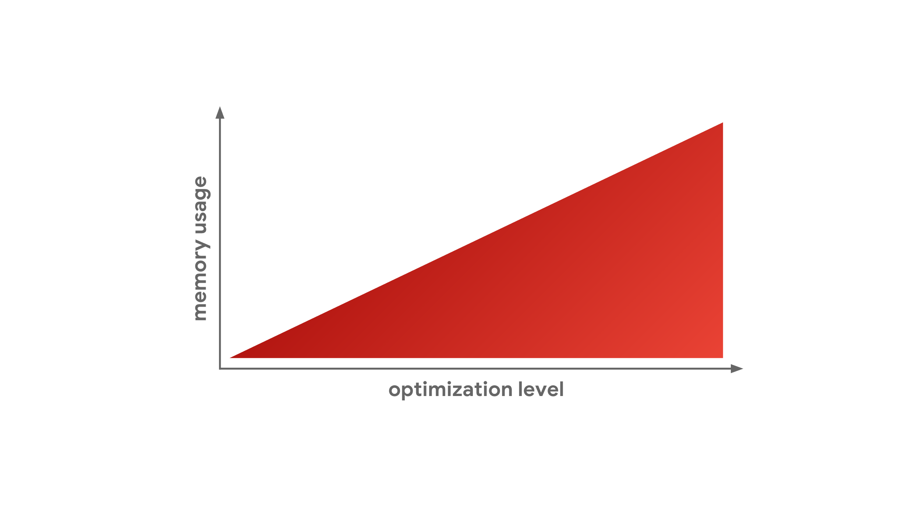
Turbofan 优化限制 – 猜测
优化产生的机器码，会增大内存的占用，JS引擎需要平衡性能优化和内存使用
猜测：
1. 需要控制内存的使用
2. 生成的机器码在不同指令集上有限制

Slide 21
Inline cache 机制 – 从现象开始
Node --use-ic / --no-use-ic 开启 / 关闭 Inline cache 优化（默认开启）
测试函数
function getX(obj) { return obj.x; }

Slide 22
Inline cache 机制 – 从现象开始
case-ic-opt.js
case-ic-no-opt.js
console.time('measure'); for (var i = 0; i <= 5e6; i++) { getX({ x: i }); } console.timeEnd('measure');
console.time('measure'); for (var i = 0; i <= 2e6; i++) { getX({[`a${i}`]: i}); } console.timeEnd('measure');

Slide 23
Inline cache 机制 – 从现象开始
$ node ./src/case-ic-opt.js
measure: 6.850ms
$ node --no-use-ic ./src/case-ic-opt.js
measure: 367.637ms
$ node src/case-ic-no-opt.js
measure: 2411.771ms
$ node -- no-use-ic ./src/case-ic-no-opt.js
measure: 2183.535ms

Slide 24
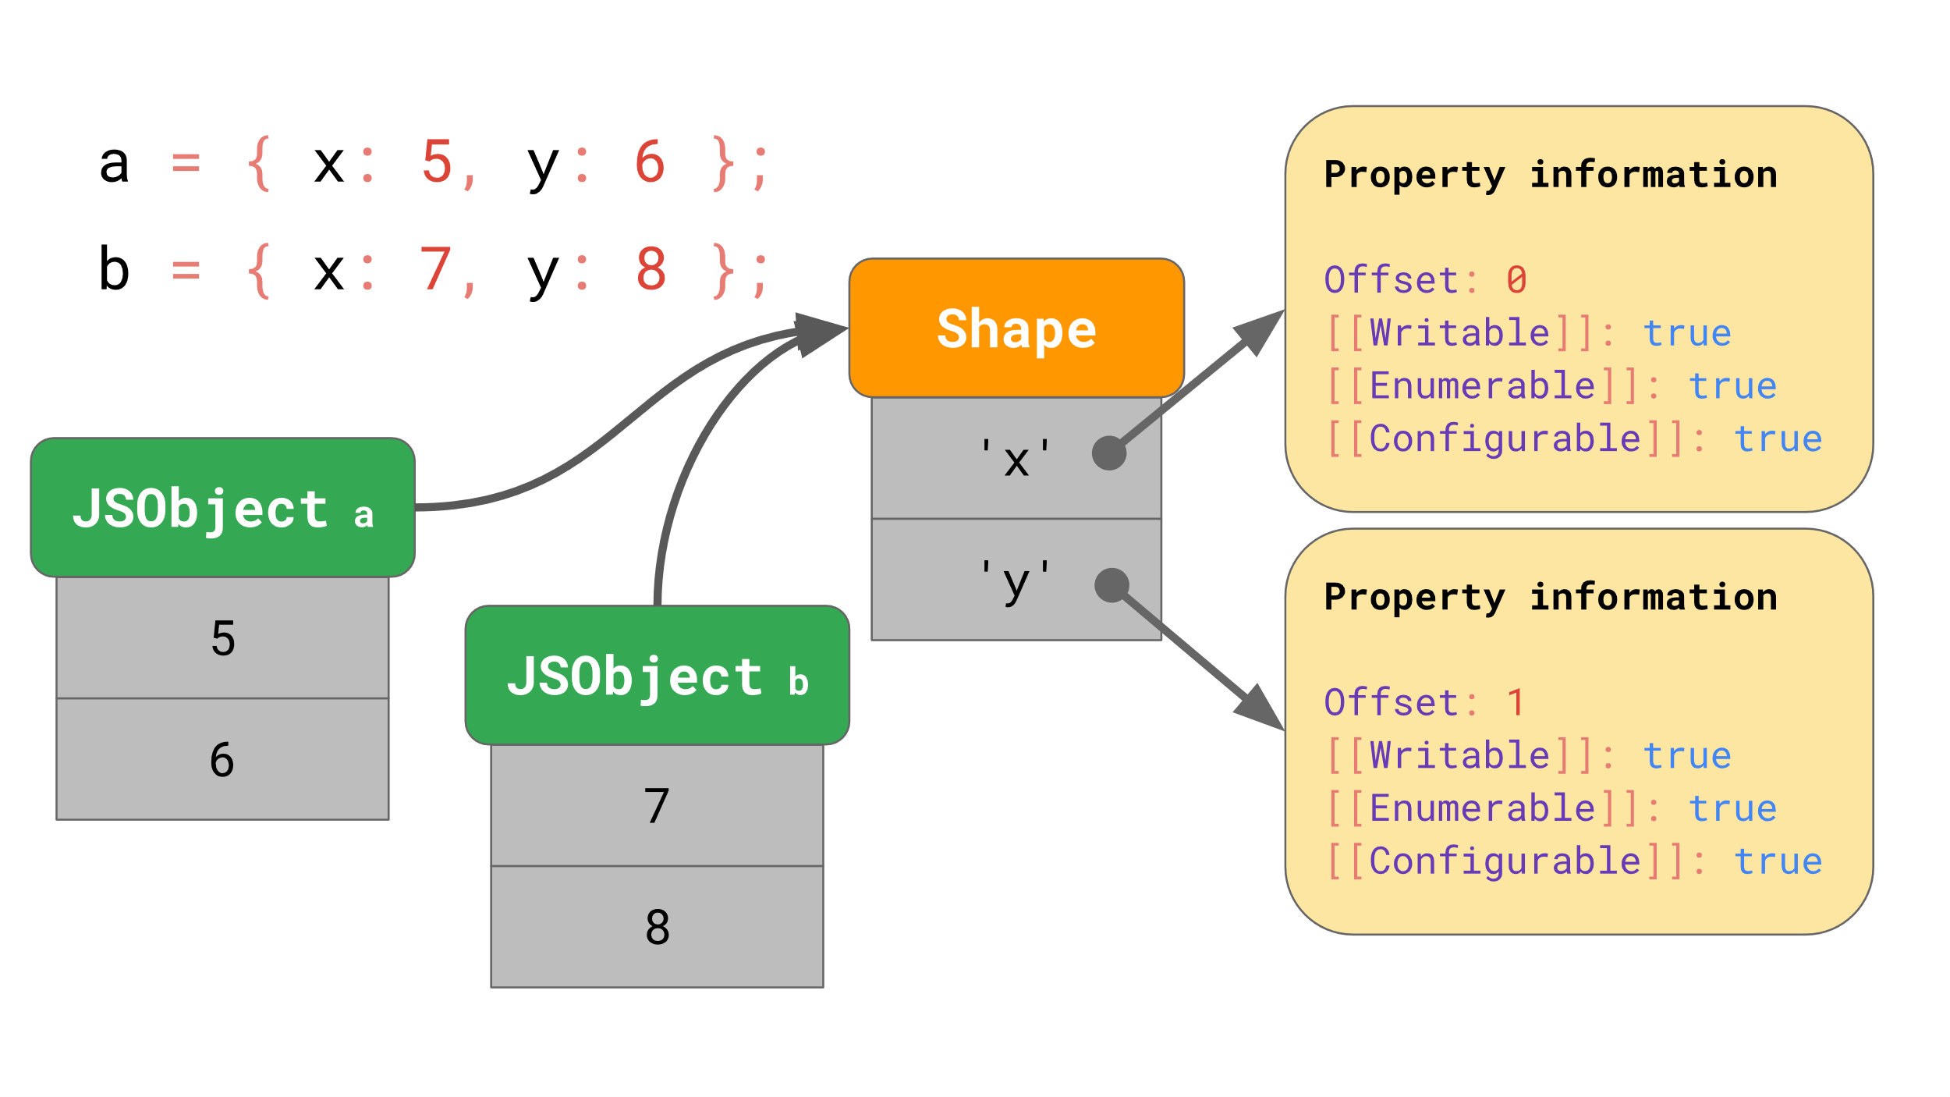
Inline cache 机制 – Shape（形状）

Slide 25
Inline cache 机制 – Shape（形状）
var a = { x: 1, y: 2, z: 3 }; var b = { x: 4, y: 5, z: 6 }; // 0x03fb308ff1b9 <Object map = 0000015B2B2F9489> // 0x03fb308ff2c1 <Object map = 0000015B2B2F9489> // a, b shape相同 var a = { x: 1, y: 2, z: 3 }; var b = { y: 3, x: 2, z: 4 }; // 0x03a7049bf1b1 <Object map = 0000000D753F9489> // 0x03a7049bf2b9 <Object map = 0000000D753F9579> // a, b shape不同

Slide 26
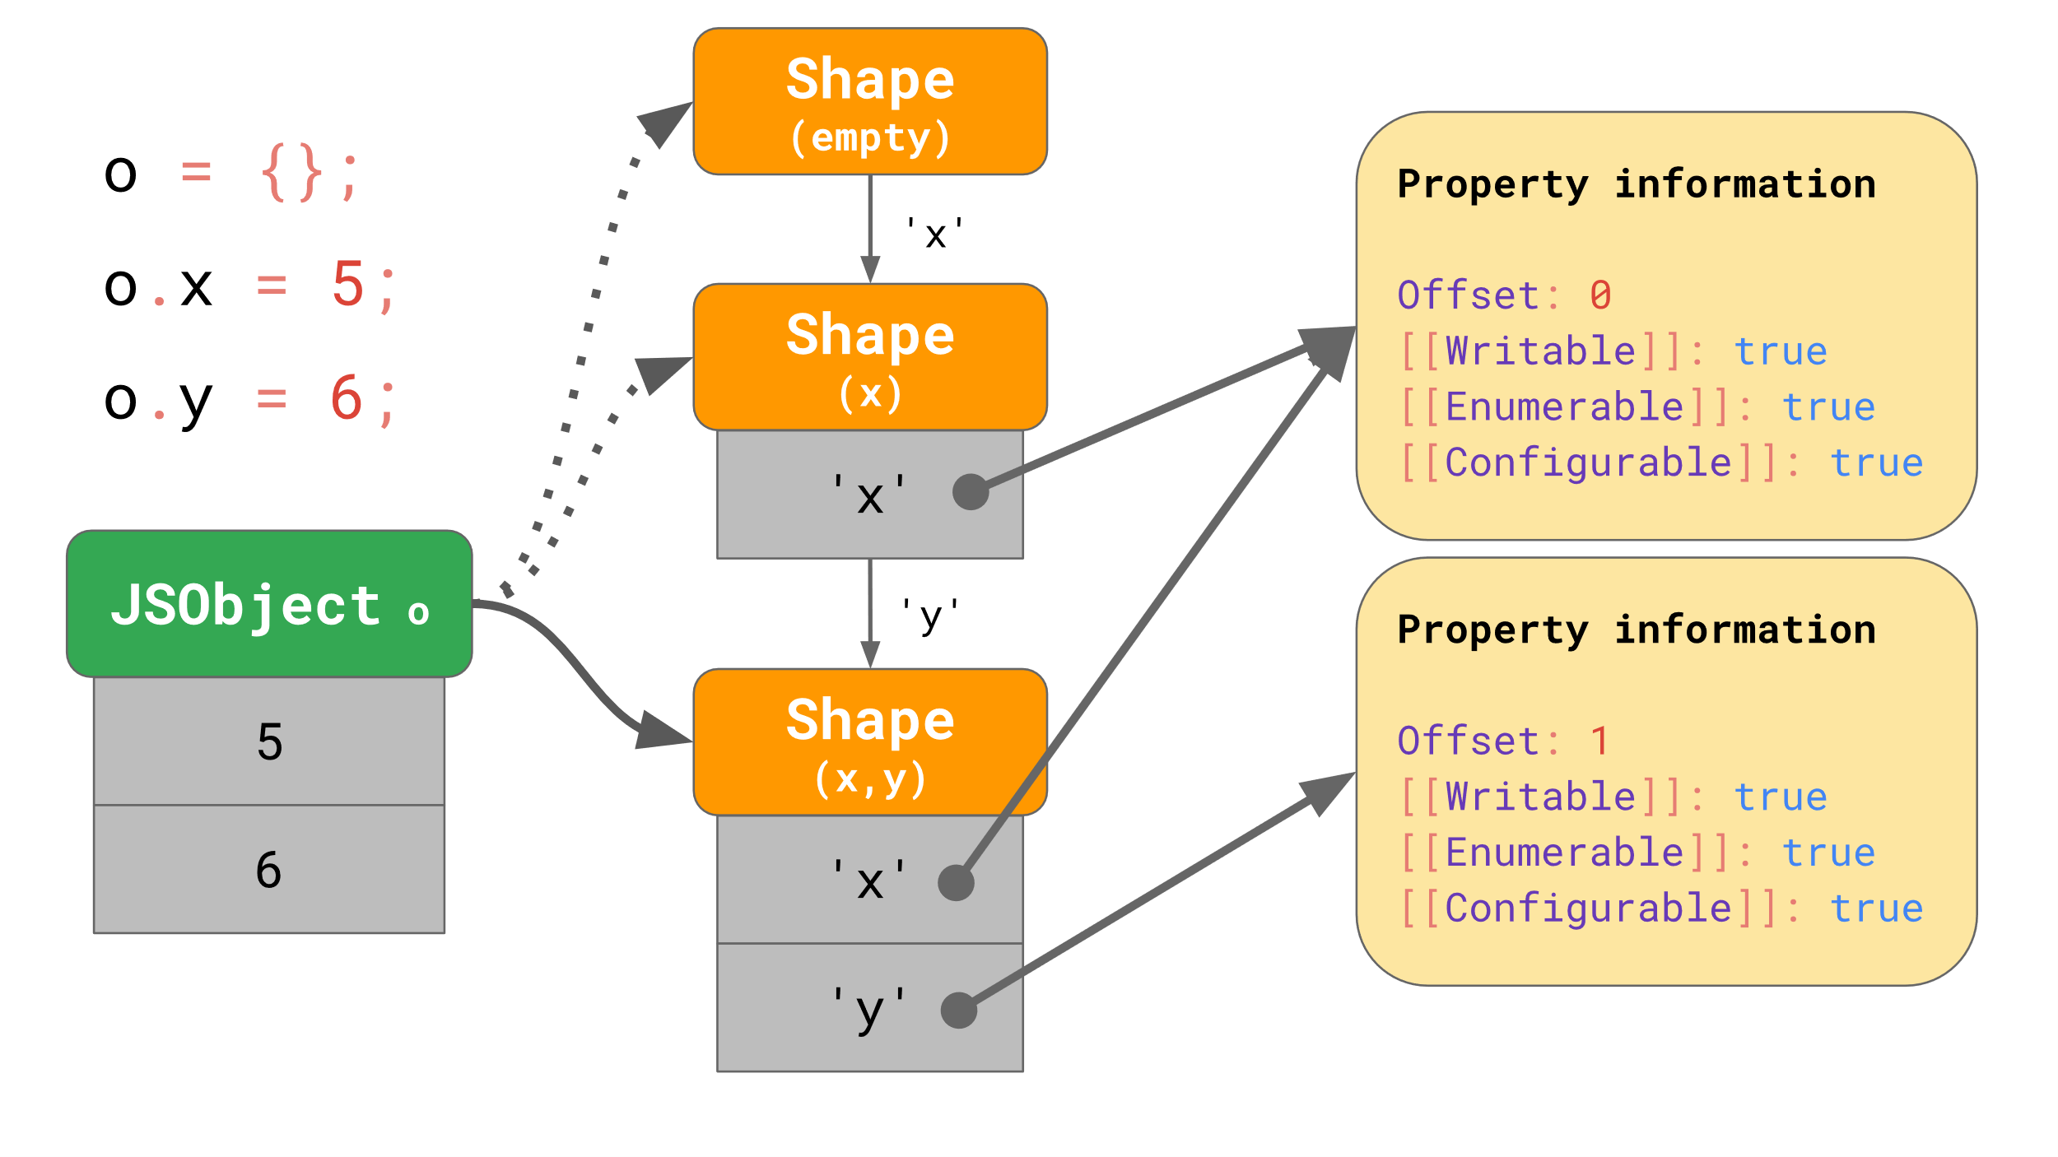
Inline cache 机制 – Map（隐藏类）

Slide 27
Inline cache 机制 – Map（隐藏类）
正常访问对象属性的过程是：首先获取Map（隐藏类）的地址，然后根据属性名查找偏移值，然后计算该属性的地址。
虽然相比以往在整个执行环境中查找减小了很大的工作量，但依然比较耗时。

Slide 28
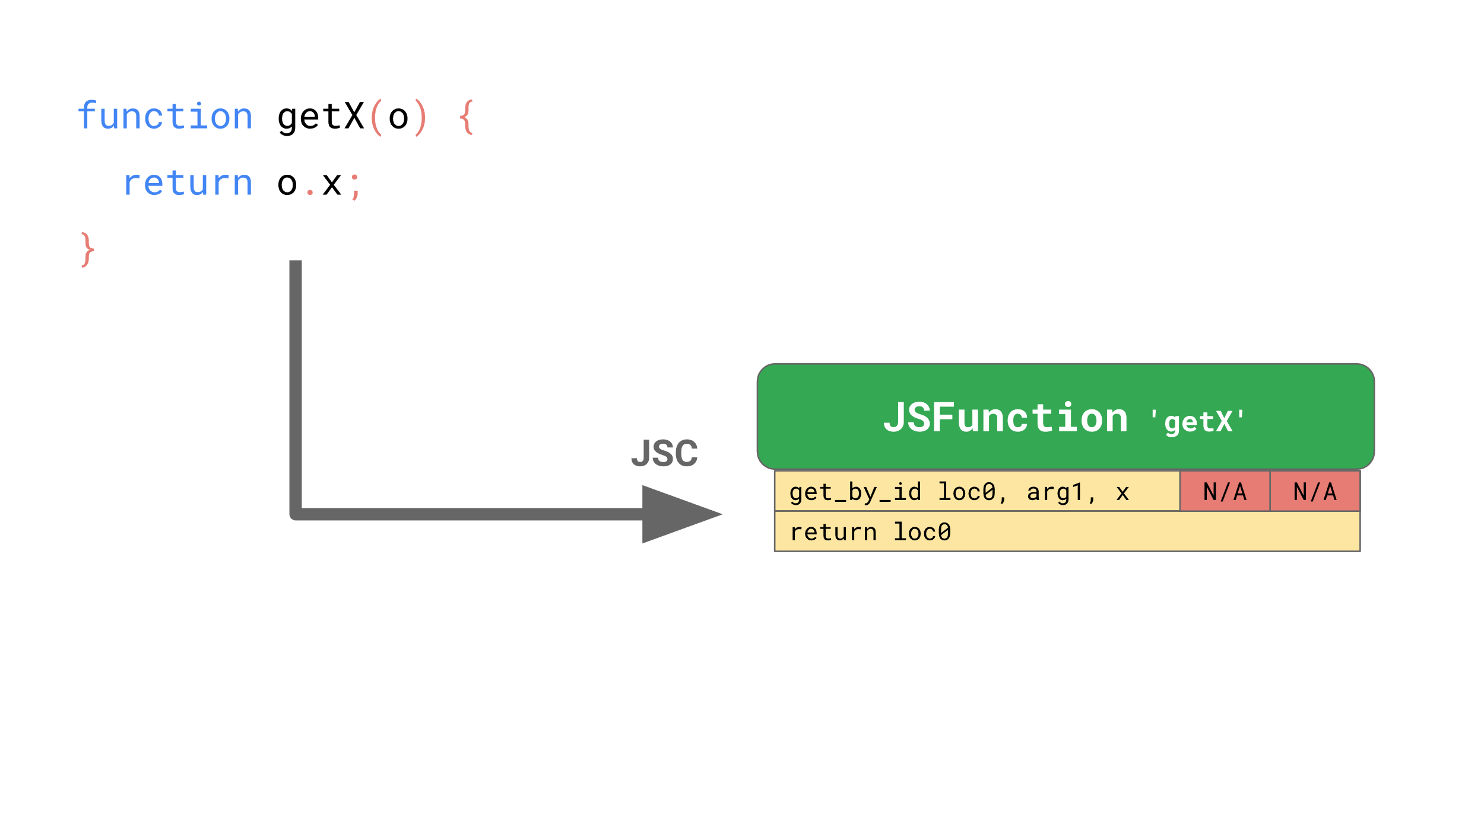
内联缓存（Inline Cache）

Slide 29
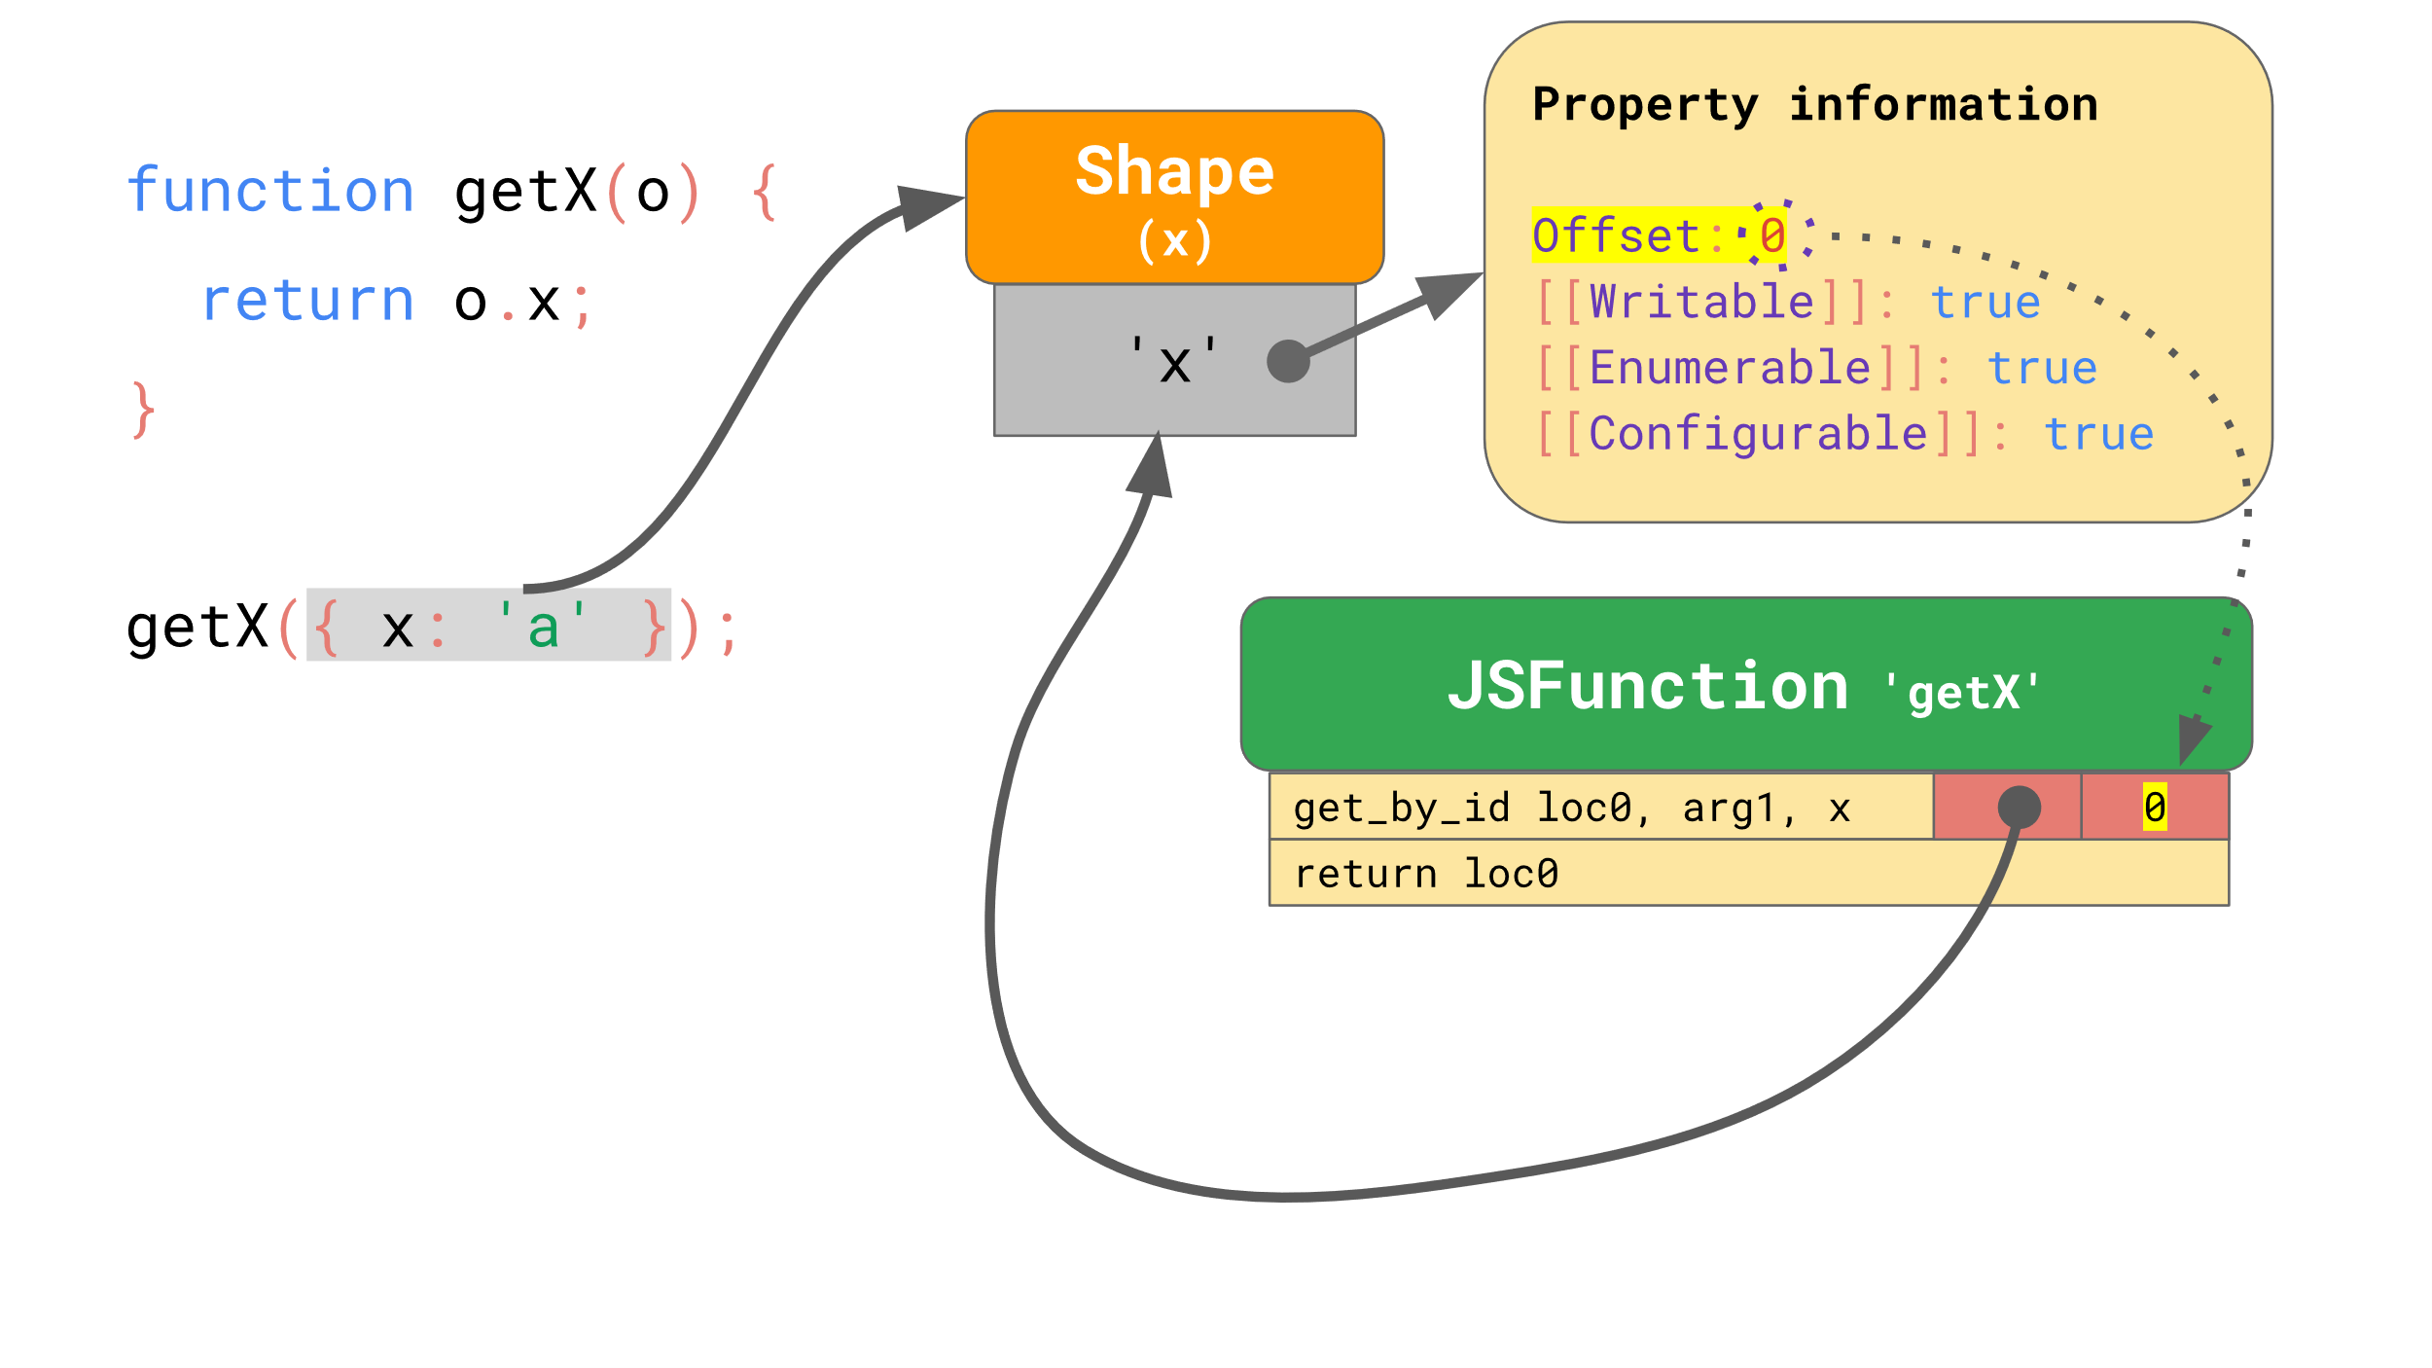
内联缓存（Inline Cache）

Slide 30
内联缓存（Inline Cache）
function getX(obj) { return Runtime_Load(obj, "x"); } function Runtime_Load(obj, key) { var desc = obj.map().instance_descriptors(); var desc_number = -1; for (var i = 0; i < desc.length; i++) { if (desc.GetKey(i) === key) { desc_number = i; break; } } if (desc_number === -1) { return undefined; } var detail = desc.GetDetails(desc_number); return obj.READ_FIELD(detail.offset());
}
从对象的 <Map> 中获得 instance_descriptors
instance_descriptors 遍历获取到 key 存储的位置（在对象内还是在 properties 中）。
调用特定的方法读取属性值。

Slide 31
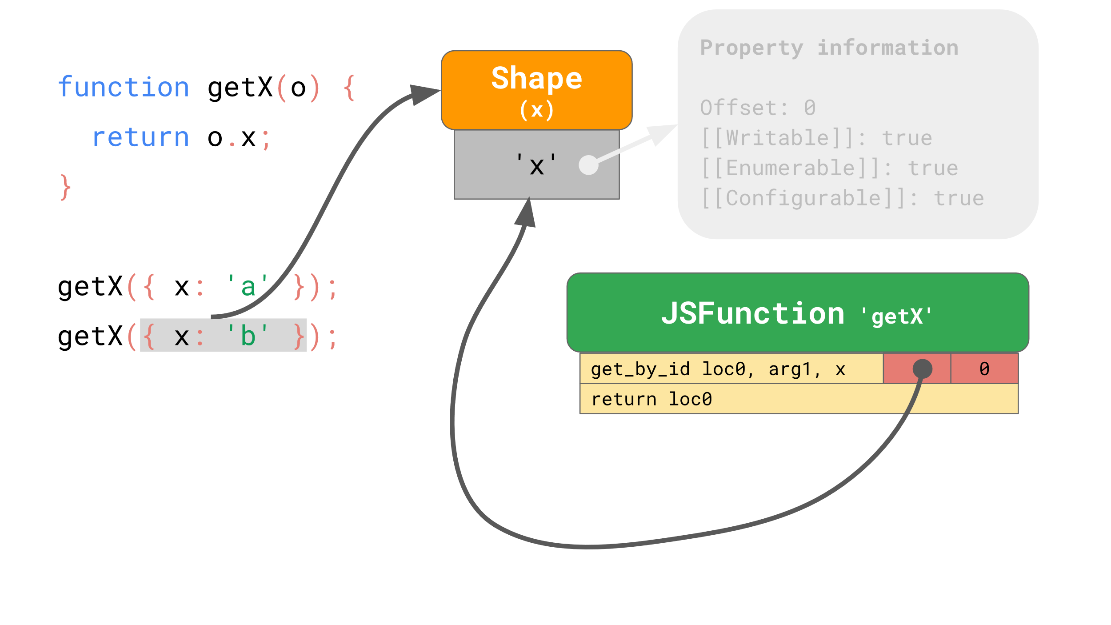
内联缓存（Inline Cache）

Slide 32
内联缓存（Inline Cache）
function getX(obj) { return LoadIC_x(obj); } function LoadIC_x(obj) { if (obj.map() === cache.map) { if (cache.offset >= 0) { return obj.READ_FIELD(cache.offset); }
} else { return Runtime_LoadIC_Miss(obj, “x”); } } function Runtime_LoadIC_Miss(obj, key) { cache = {map : obj.map()}; cache.offset = detail.offset(); // 取数据 }
判断对象的 <Map> 与之前缓存的是否相同
如相同，直接从缓存的位置读取
如不同，调用 Runtime_Load

Slide 33
内联缓存（Inline Cache）
console.time('measure'); for (var i = 0; i <= 2e6; i++) { getX({[`a${i}`]: i}); } console.timeEnd('measure');
每次key不同，产生不同的map导致inline cache不起作用

Slide 34
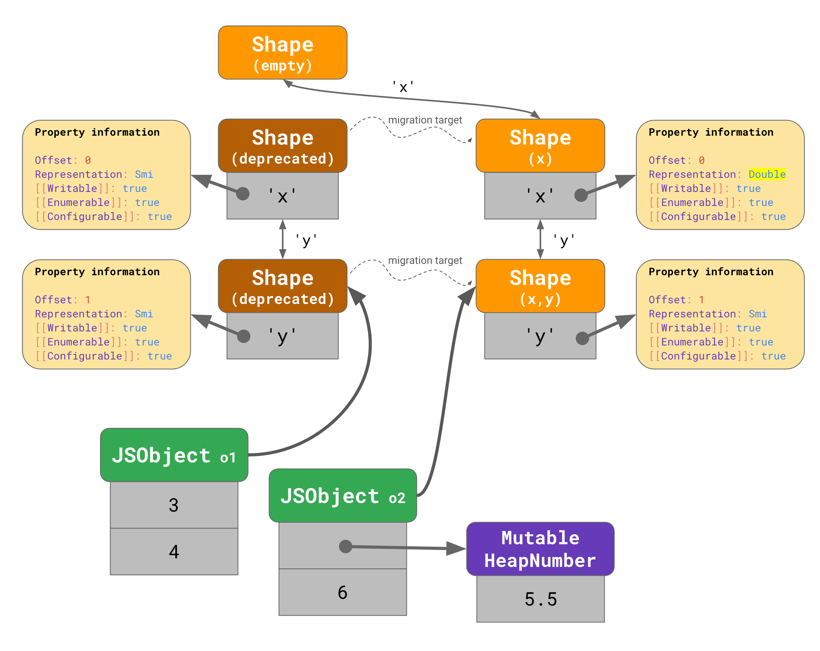
内联缓存（Inline Cache）
https://bugs.chromium.org/p/v8/issues/detail?id=8538
Object.preventExtensions 引起的性能问题

Slide 35
总结
尽量写小而美的函数（60KB限制，用构建工具可能会遇到）
最好相同顺序初始化对象（减少不同类型shape的产生）
函数的返回对象最好是固定的shape（利用inline cache）
以上全错。性能优化的必要性（脱离实际场景聊性能都是伪科学）
引擎还有很多无法优化的场景
deps/v8/src/bailout-reason.h

Slide 36
Q&A
Q&A

Slide 37
NETEASE
Kaola Center Training
感谢聆听！

